Slide 1
Python Funcional
O como aprendí a dejar de preocuparme
y amar las lambdas

Slide 2

Presentador
Ezequiel Alvarez @clrnd
Cs. de la Computación en la FCEN
Programador en

Slide 3
¿Qué es funcional?
Inmutabilidad
High-order/first-class
Funciones puras
Recursión
“Composability” (reusabilidad)
Abstracción

Slide 4
¿Python Funcional?
A Guido no le importa
operator
itertools
functools (al menos en py3)
fn.py

Slide 5
Ejercicio: Project Euler - Problem 12
¿Cuál es el valor del primer número triangular en tener más de 500 divisores?
Números triangulares: 1, 3, 6, 10, 15
Cada uno es la suma de todos los anteriores
Para llegar a 500 necesitamos hacer bardo matematico
Así que lo hacemos hasta 50
:D

Slide 6
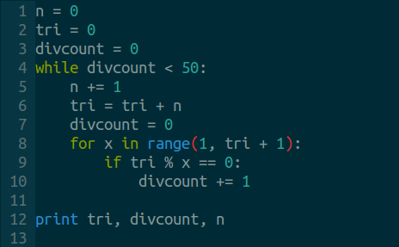
Ejercicio: Project Euler - Problem 12
Solución imperativa:
Notes:
asi funciona la programacion imperativa, cada renglon de codigo es un paso, el programa tiene un principio y un final definidos, y sigue una linea de tiempo

Slide 7
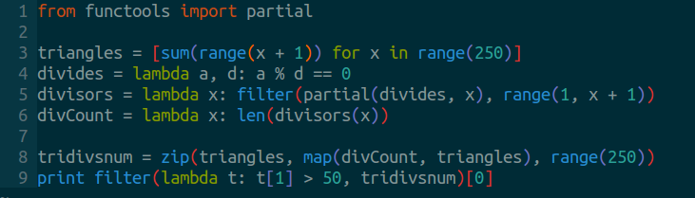
Ejercicio: Project Euler - Problem 12
Solución funcional:

Slide 8
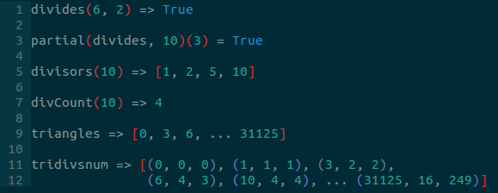
Ejercicio: Project Euler - Problem 12
Modularidad:

Slide 9
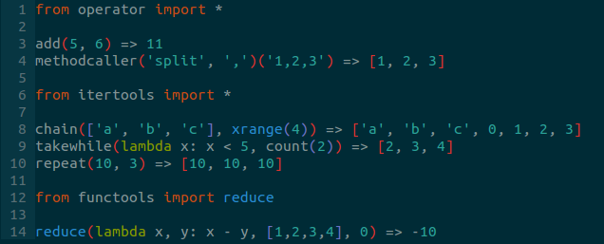
Ejercicio: Project Euler - Problem 12
operator, itertools, functools

Slide 10
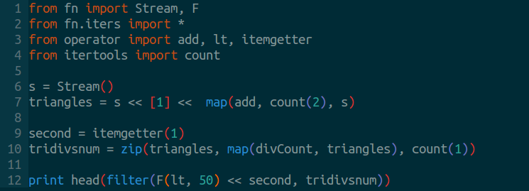
Ejercicio: Project Euler - Problem 12
Solución funcional genérica:

Slide 11
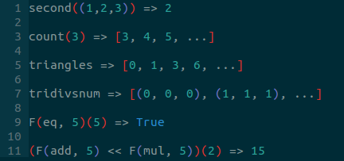
Ejercicio: Project Euler - Problem 12
Listas infinitas y composición:

Slide 12

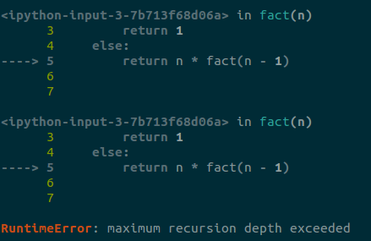
Recursión: Say Goodbye to Whiles?
Factorial
fact(1000)

Slide 13

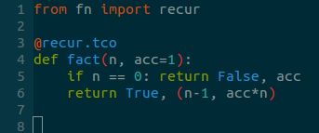
Recursión: TCO
Tail Call Optimization:
En python:

Slide 14
Recursión: Quicksort
Tomo algún elemento E
Tomo todos los menores L y los ordeno
Tomo todo los mayores G y los ordeno
Devuelvo L + E + G
O(n log n) en general
O(n²) con mala suerte

Slide 15
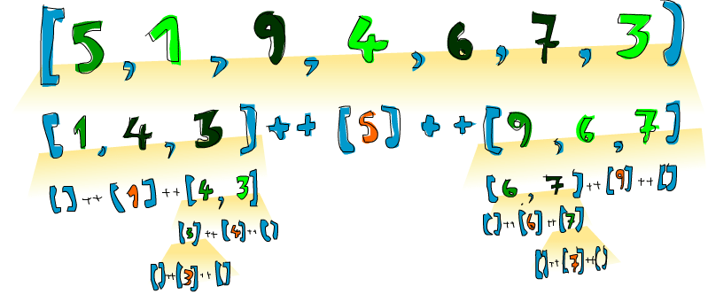
Recursión: Quicksort

Slide 16
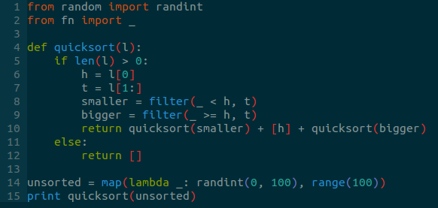
Recursión: Quicksort - Funcional

Slide 17
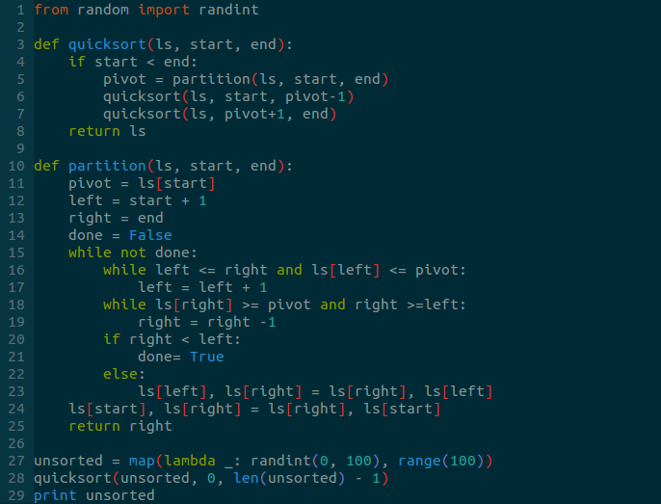
Recursión: Quicksort - Imperativo

Slide 18
Python Funcional: Pros
lambda! (y clausuras)
generators para evaluación retardada
decorators
…

Slide 19
Python Funcional: Cons
estructuras mutables (y nada más)
TCO = NOPE
pocas funciones de alto orden
no pattern matching (a la Clojure)
no let bindings

Slide 20
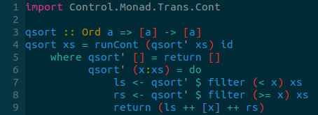
Haskell

Slide 21
Links
fn.py
https://github.com/kachayev/fn.py
Structure and Interpretation of Computer Programs
http://mitpress.mit.edu/sicp/
Okasaki: Purely Functional Data Structures
www.cs.cmu.edu/~rwh/theses/okasaki.pdf
Learn You A Haskell For Great Good
http://learnyouahaskell.com

Slide 22
More Links
Backus: Can programming be liberated from the von Neumann style?:
http://dl.acm.org/citation.cfm?id=359579
Hutton - Meijer: Monadic Parsing in Haskell
http://www.cs.nott.ac.uk/~gmh/pearl.pdf
Hickey: Are We There Yet?
http://www.infoq.com/presentations/Are-We-There-Yet-Rich-Hickey

Slide 23
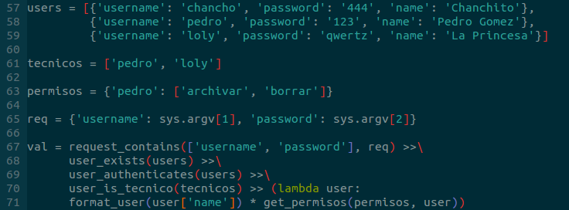
Extra: PyMonad

Slide 24
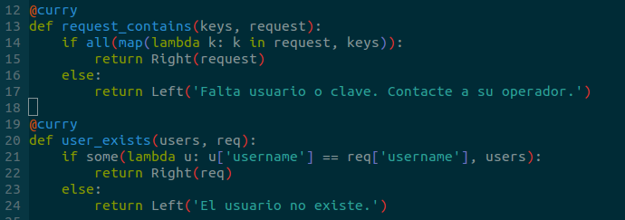
Extra: PyMonad

Slide 25
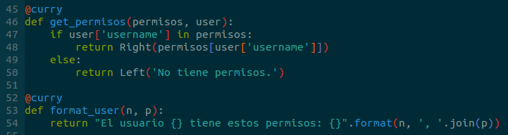
Extra: PyMonad

